Slide 1

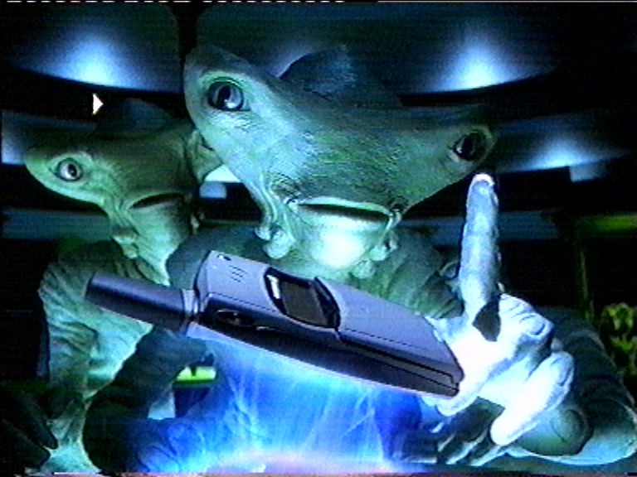
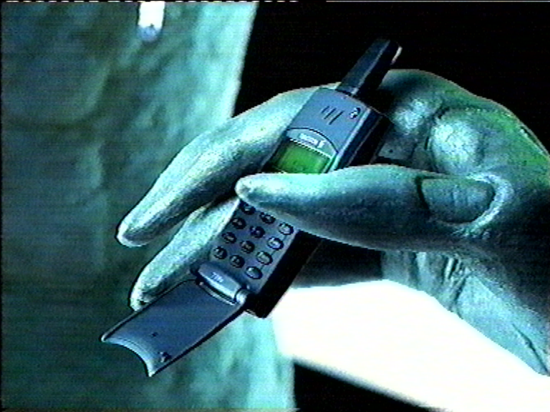
volgende bladzijde
terug
Wat heb je nodig?
Het product waar de reclame over gaat en een video met videoband.
Wat ga je doen?
Met maximaal 4 personen ga je een commercial maken. Zorg dat de commercial 30 seconden duurt.
Hoe ga je te werk?
Kies eerst een product, bijvoorbeeld een rugzak, een fiets of een mobiele telefoon. Je bedenkt een nieuw merk voor dat product. Dan ga je de tekst /slogan maken. In die tekst breng je naar voren waarom het product zo goed/ leuk / mooi enz. is. Gebruik bij het hanteren van de video, verschillende camerastanden.
Tip: gebruik deze camera afstanden:
· Totaalshot: het totaal beeld van je commercial.
· Mediumshot: het voor de helft inzoomen van de commercial.
· Close-up: alleen het product heb je in beeld.

Slide 2

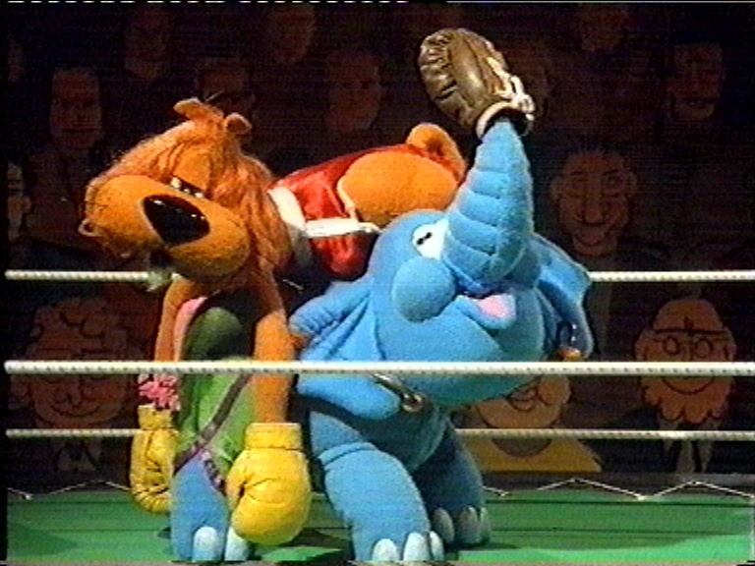
terug
In het reclameblok op tv moet een commercial altijd concurreren met andere reclameboodschappen.
Ze willen allemaal opvallen, bijvoorbeeld door humoristisch te zijn of te shockeren. Zelf ken je vast wel een reclame die je hebt onthouden omdat die grappig was of misschien wel spannend. Het belangrijkste van een reclame is, dat je het product en de naam van het product goed onthoudt zodat je het zelf de volgende dag in de winkel gaat kopen. Bij een reclame is passende muziek, omgeving en een pakkende tekst, erg belangrijk. Vaak maken ze gebruik van een slogan. Een slogan is een pakkende zin, niet te lang en rijmt vaak, een paar voorbeelden: “Bedenk goed, wat je met je laatste Rolo doet” of “Stof verdwijnt als Swiffer verschijnt”, “Always Coca –Cola”.
Behalve dat de slogan en de muziek pakkend moeten zijn, is de manier hoe je filmt erg belangrijk.
Het product moet goed te zien zijn, want daar gaat het immers om. Enkele belangrijke instellingen van de camera zijn: de afstand, het standpunt van de camera en het perspectief (door wiens ogen kijk je, wie houdt de camera vast?).
Doe het inzoomen en uitzoomen heel voorzichtig en langzaam!

